Slide 1
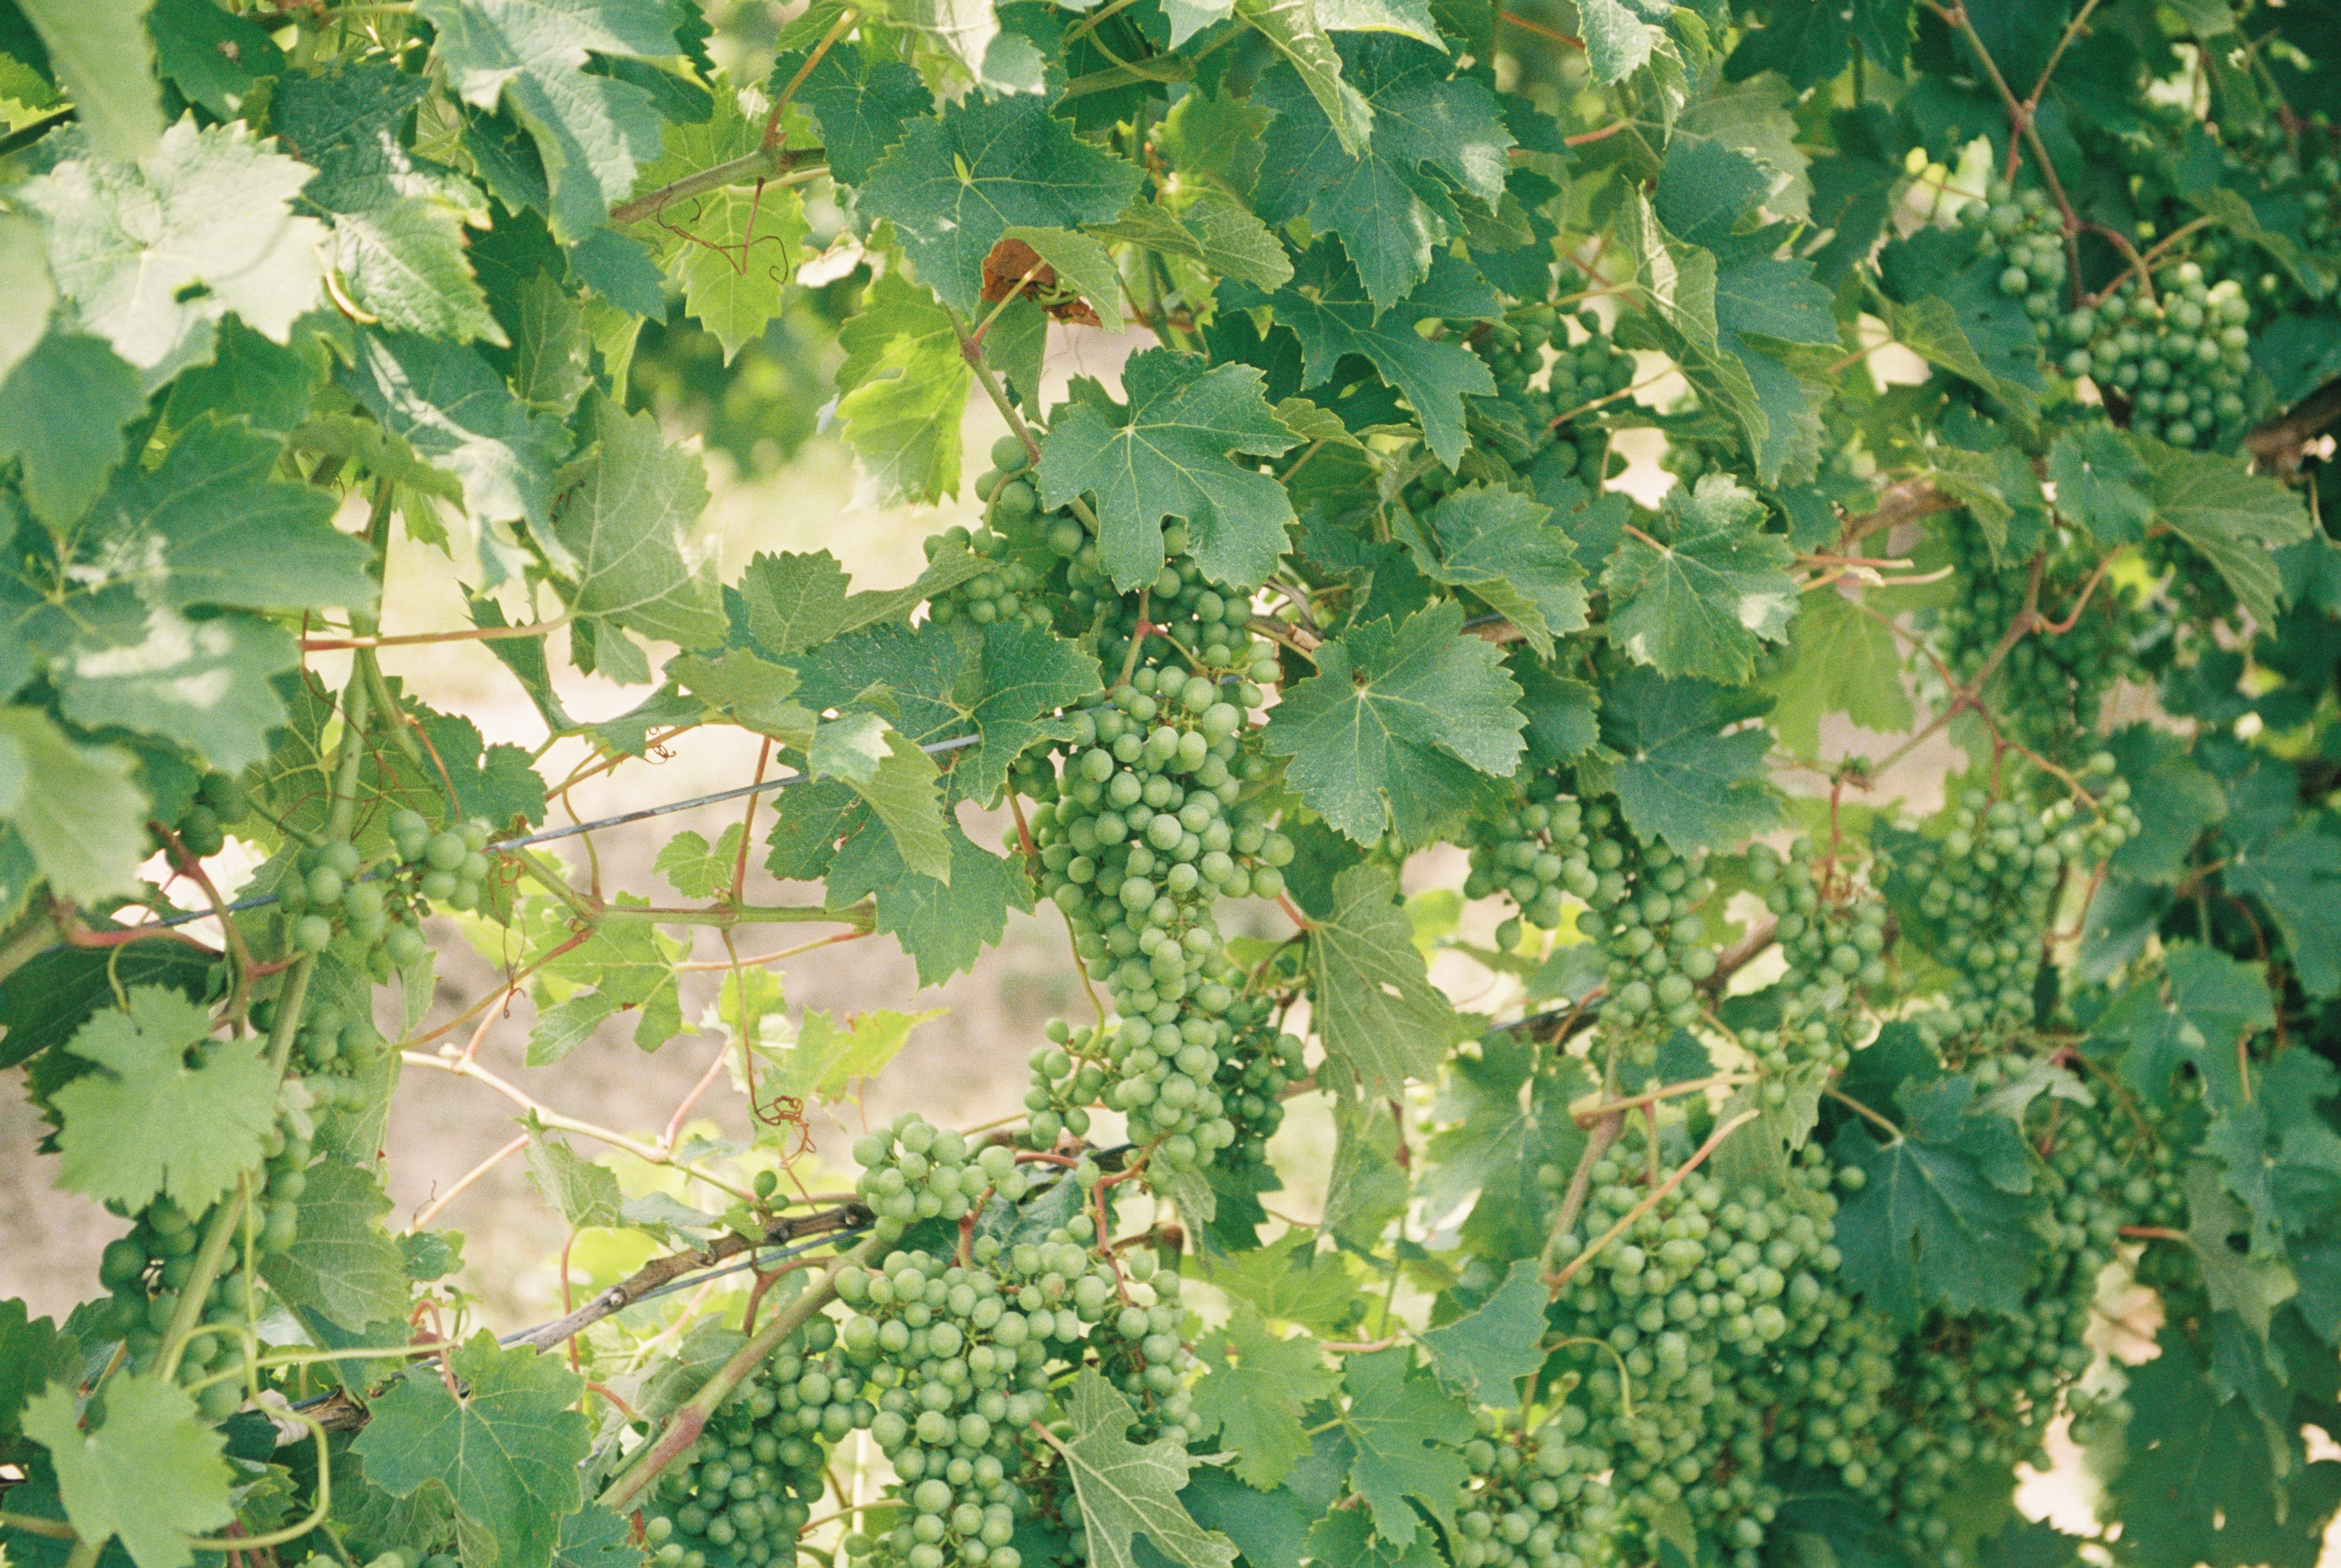

[Sektion], [Datum]
Årets Bästa vin 2026: Sydafrika
Photo by Andrew Taylor from Pexels

Slide 2
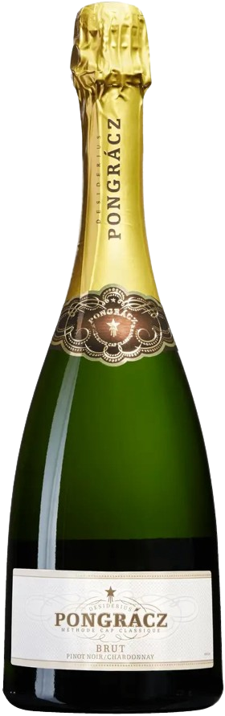
Pongrácz Brut
Bergkelder
Råvaror: 63 % pinot noir, 37 % chardonnay
Ursprung: Western Cape
Alkohol: 12 %
Sockerhalt: 6 gr/l
Nr: 7628 (fast sortiment)
Pris: 139 kr
Notes:
• Namnet Pongrácz är taget efter den ungerska oenologen Desiderius Pongrácz.
• Vinet är gjort enligt traditionell metod, vilket innebär att vinet har fått sina bubblor via en andra jäsning på flaska.
• I Sydafrika kallas den traditionella metoden för ”Méthode Cap Classique”.
• Vinet har lagrats cirka två år på sin jästfällning innan degorgering.
• Utan årgång.
Munskänkarnas beskrivning och bedömning (maj 2024): Något försiktig, brödig doft av grapefrukt, citron, kiwi och ett stänk krita. Ung, slank, helt torr smak med hög, ren fruktsyra med viss mineralitet i avslutet.
12,5 poäng, prisvärt

Slide 3
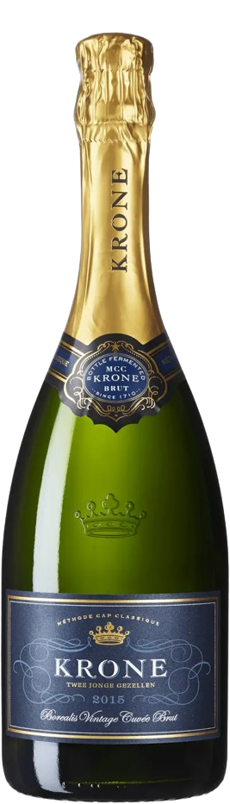
Krone Borealis Cuvée Brut
Twee Jonge Gezellen Estate
Råvaror: 68 % chardonnay, 31 % pinot noir, 1 % pinot blanc
Ursprung: Western Cape, Coastal Region, Tulbagh
Alkohol: 12 %
Sockerhalt: 7 gr/l
Nr: 74913 (ordervara)
Pris: 149 kr
Notes:
• Gjort enligt ”Méthode Cap Classique”.
• Vinet har legat 18 månader på jästfällningen.
• Aktuell årgång i mars 2026: 2023.
Munskänkarnas beskrivning och bedömning (maj 2025): Gulfruktig, något knuten doft med kaffetoner och en touch autolys. Torr, storbubblig, medelfyllig smak med medelhög syra och tydlig beska, enkelt mittparti men med bra balans och ett bra avslut med bruna äpplen och beska. 13,5 poäng, fynd

Slide 4
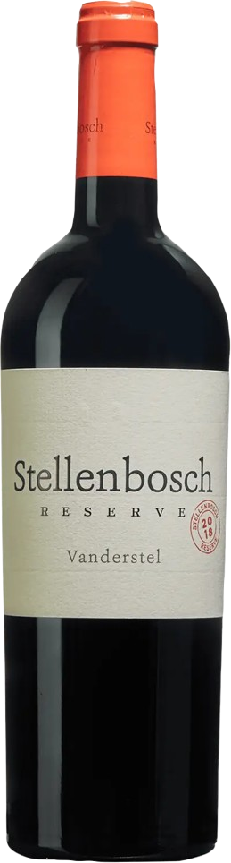
Stellenbosch Reserve Vanderstel
The Stellenbosch Reserve
Råvaror: 51 % cabernet sauvignon, 29 % merlot, 9 % malbec, 8 % petit verdot, 3 % cabernet franc
Ursprung: Western Cape, Coastal Region, Stellenbosch
Alkohol: 14 %
Sockerhalt: Mindre än 3 gr/l
Nr: 4638 (fast sortiment)
Pris: 149 kr
Notes:
• The Stellenbosch Reserve är ett av Jean Engelbrechts projekt. Han äger också Rust en Vrede och är involverad i flera andra vingårdar.
• Vinet har jäst och skalmacererats i öppna jäskar med daglig överpumpning och nedtryckning av skalmassan. Sedan tappades et över på fat för malolaktisk omvandling och lagring. 40 % av vinet har lagrats ett och ett halvt år på franska ekfat.
• Aktuell årgång i mars 2026: 2023.
Munskänkarnas beskrivning och bedömning (oktober 2019):
Ung, fruktig doft med svarta vinbär och andra mörka bär. Medelfyllig, god, fruktig och ekig smak med sammansatta aromer, mogna syror, riktigt bra längd och alkoholvarm avslutning.
14 poäng, mer än prisvärt

Slide 5
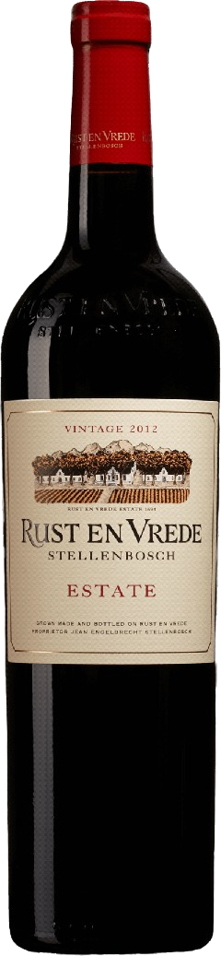
Rust en Vrede Estate
Rust en Vrede Estate
Råvaror: 59 % cabernet sauvignon, 31 % syrah, 10 % merlot
Ursprung: Western Cape, Coastal Region, Stellenbosch
Alkohol: 14 %
Sockerhalt: Mindre än 3 gr/l
Nr: 12356 (fast sortiment)
Pris: 329 kr
Notes:
• Egendomen har anor tillbaka till 1694. I dag drivs den av Jean Engelbrecht som räknas som en av landets mest framträdande vinprofiler.
• Druvsorterna vinifierades var för sig. Jäsningen pågick i 7 dagar och följdes av ytterligare 21 dagars maceration. Överpumpning och manuell nedtryckning av skalmassan genomfördes 2-4 gånger om dagen. Den malolaktiska jäsningen gjordes på fat.
• Vinet har lagrats i 18 månader på 300 liter stora franska ekfat. 20 % av faten var nya, 20 % 1 år, 20 % 2 år och 40 % 3 år gamla.
• Aktuell årgång i mars 2026: 2021.
Munskänkarnas beskrivning och bedömning (januari 2021):
Fruktig doft med svarta vinbär och andra mörka bär, ek och choklad. Drygt medelfyllig, rik, fruktig och sammansatt smak med god kropp, stadiga tanniner, bra syra, utmärkt längd och alkoholvarm avslutning.
15 poäng, prisvärt

Slide 6
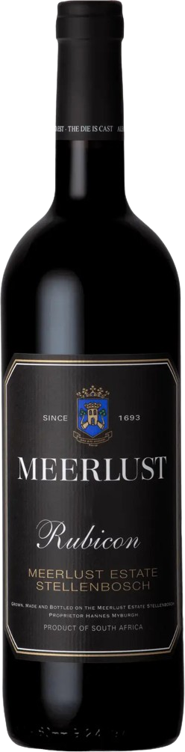
Rubicon
Meerlust
Råvaror: 41 % cabernet sauvignon, 39 % merlot,15 % cabernet franc, 5 % petit verdot
Ursprung: Western Cape, Coastal Region, Stellenbosch
Alkohol: 14 %
Sockerhalt: Mindre än 3 gr/l
Nr: 2026 (ordervara)
Pris: 399 kr
Notes:
• Meerlust Estate uppfördes 1693 och är den äldsta familjeägda gården i Sydafrika.
• Meerlust äger 110 hektar planterade med klassiska franska druvor.
• Vinmakare sedan 2020 är den unga Wim Truter.
• Rubicon är en numera ikonisk Bordeauxblend som lagras i 24 månader i fransk ek.
• Den första årgången som gjordes var 1980.
• Aktuell årgång i mars 2026: 2022.
Munskänkarnas beskrivning och bedömning (mars 2021):
Utvecklad doft med svartvinbär och andra mörka bär, körsbär, örter och ek. Drygt medelfyllig, rik, fruktig och utvecklad smak med sammansatta toner, god kropp, bra tanniner, fin syra mycket bra längd och rätt stadig avslutning.
15 poäng, prisvärt

Slide 7
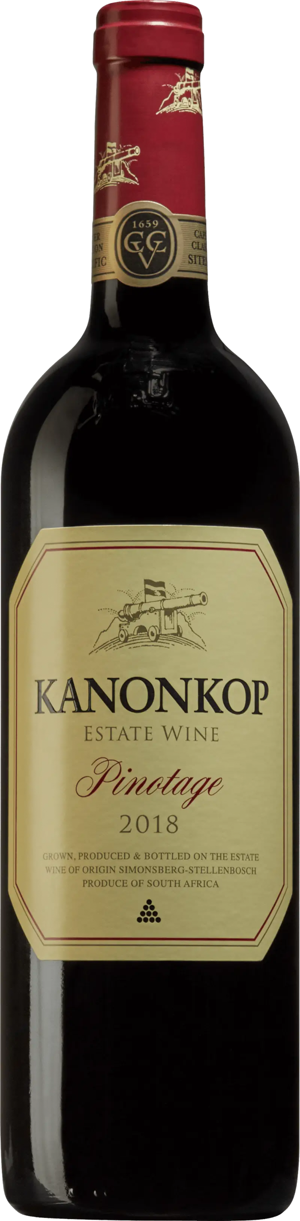
Kanonkop Estate Pinotage
Kanonkop Estate
Råvaror: 100 % pinotage
Ursprung: Western Cape, Coastal Region, Stellenbosch, Simonsberg-Stellenbosch
Alkohol: 14,5 %
Sockerhalt: Mindre än 3 gr/l
Nr: 95703 (ordervara)
Pris: 399 kr
Notes:
• Kanonkops egendom består av 100 hektar vinstockar.
• Vinmakare är Abrie Beeslar som utsetts till ”The Best Winemaker in the World” tre gånger.
• Pinotage är Sydafrikas nationaldruva som korsades fram 1925 vid universitetet i Stellenbosch av världens första professor i vinodling, Abraham Izak Perold. Druvan ger ganska små skördar och svarar enbart för någon procent av Sydafrikas vinproduktion.
• Vinet jästes i öppna betongkar med manuell överpumpning varannan timma. Skalmaceration i tre dagar. Det har lagrats i 16 månader på franska ekfat (225 liter), varav 80 % nya och 20 % andraårsfat.
• Aktuell årgång i mars 2026: 2022.
Munskänkarnas beskrivning och bedömning (februari 2025):
Ung, örtig, generös, fruktig doft av hallon, katrinplommon, björnbär, korinter, kaffe, svarta vinbär, mörk choklad, söt, svart lakrits och rostad ek. Fyllig smak med rik frukt, tydliga, men avrundade tanniner, frisk, ren fruktsyra i en drygt medelstor kropp med lång eftersmak.
15,5 poäng, prisvärt

